Slide 1
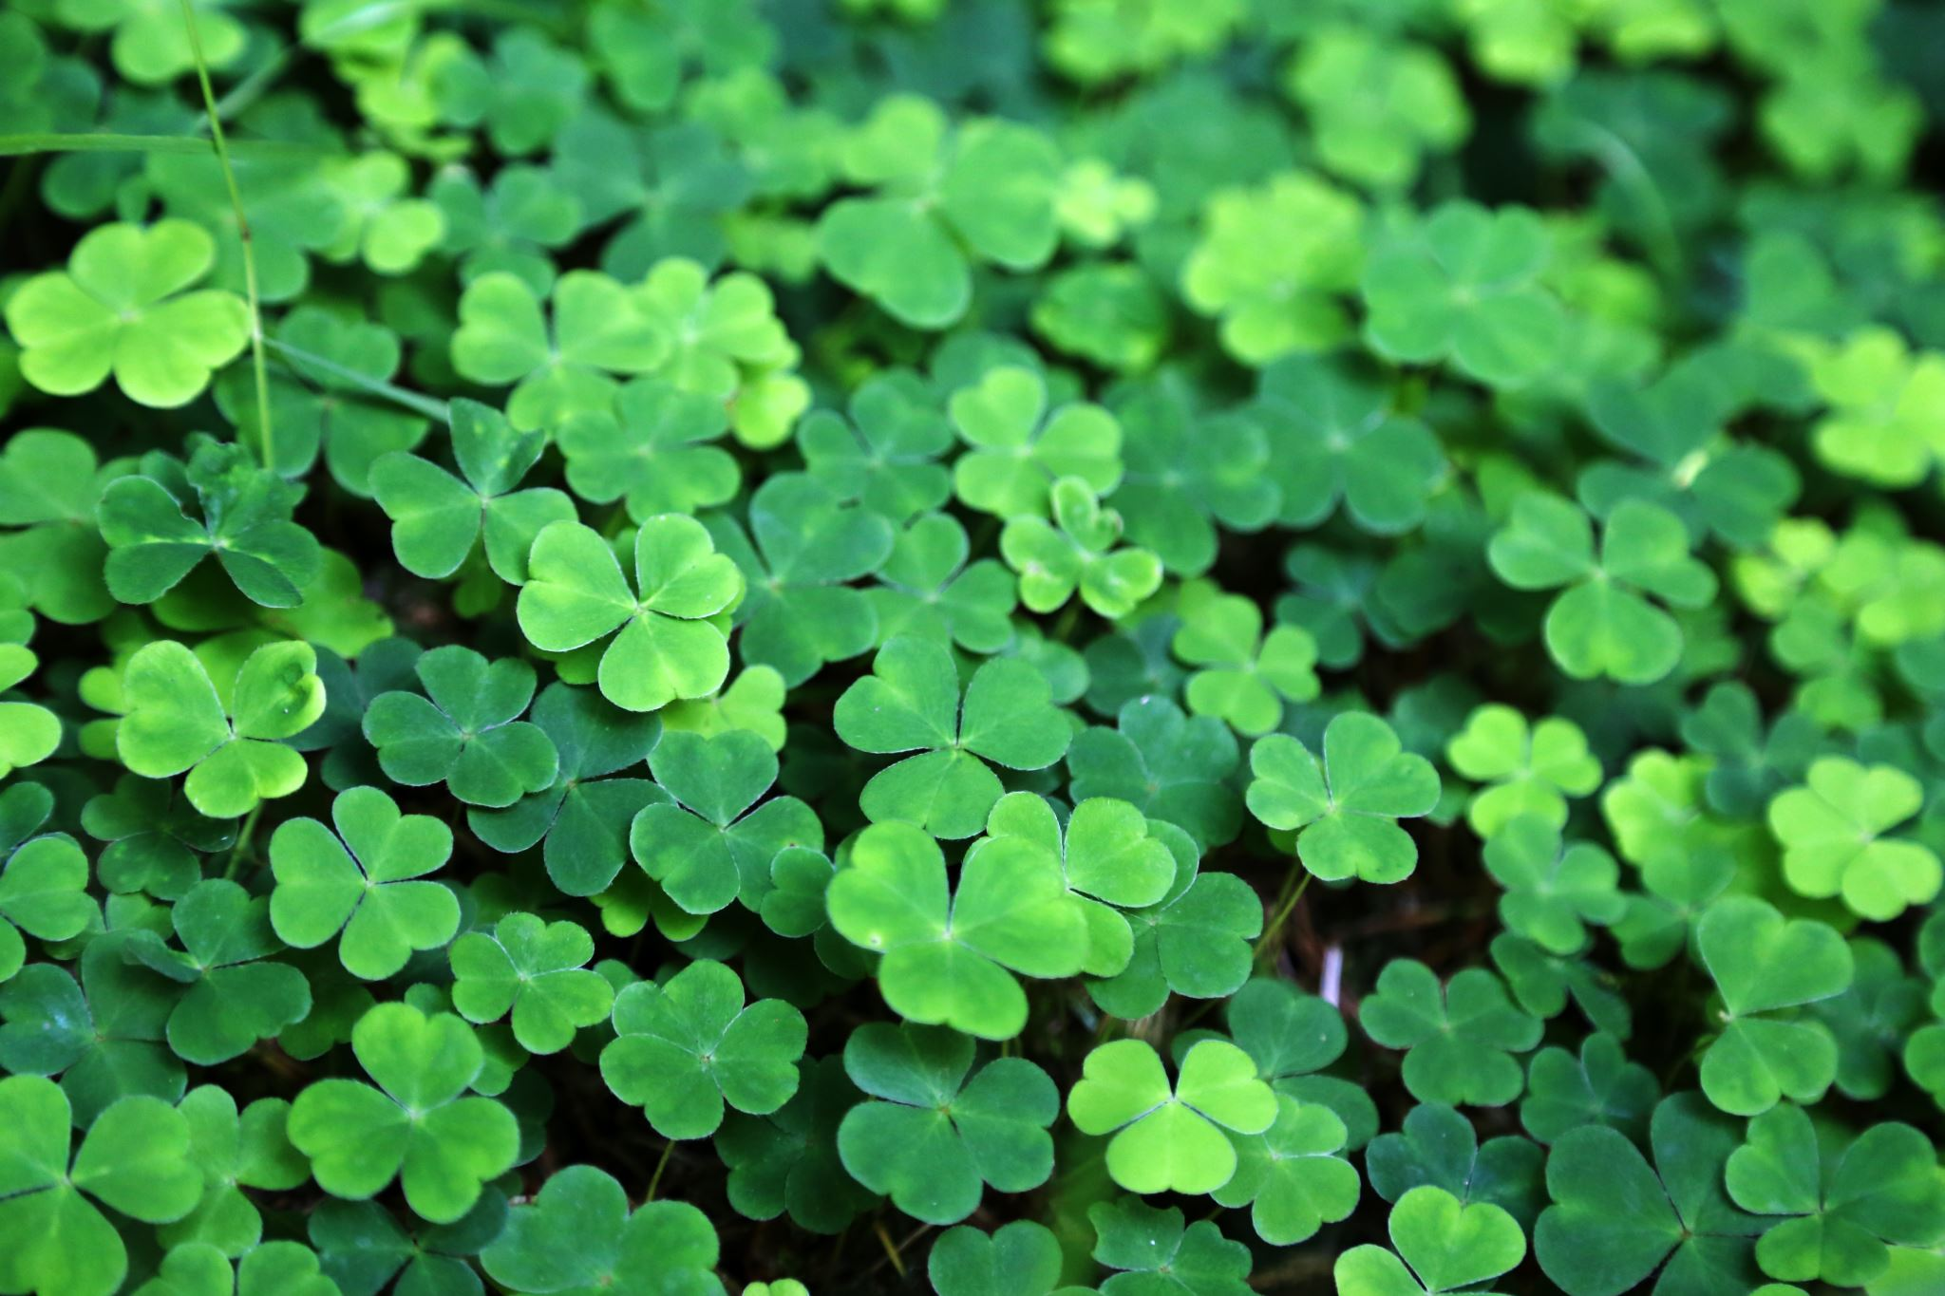
Опазване на околната среда при излет сред природата
Посещение на Боянския Водопад
От Дарин Николаев,
1 А клас, ОУ Д-р Петър Берон

Slide 2
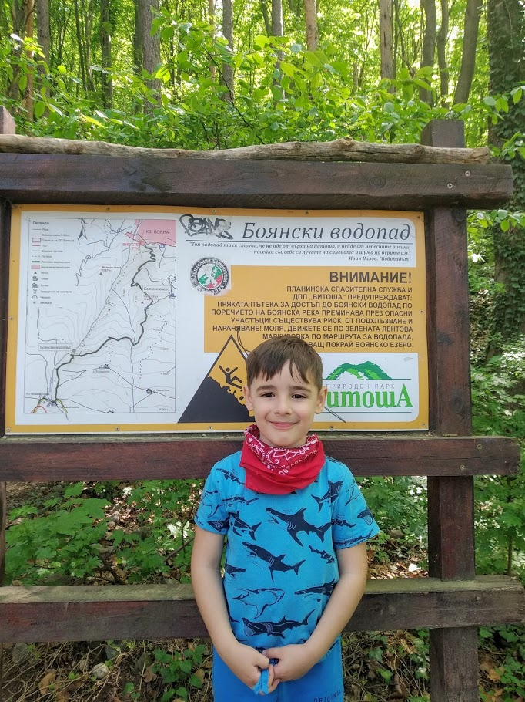
Миналото лято посетих Боянския водопад - една красива природна забележителност в планината Витоша.

Slide 3
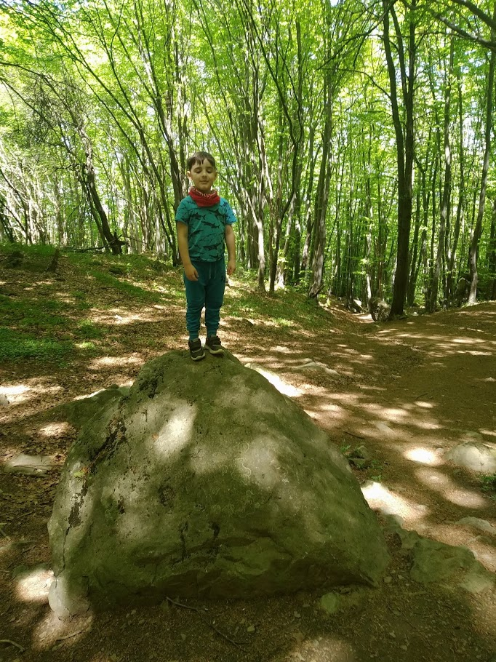
Когато сме на излет в планината, трябва да се наслаждаваме на красивата природа около нас.

Slide 4
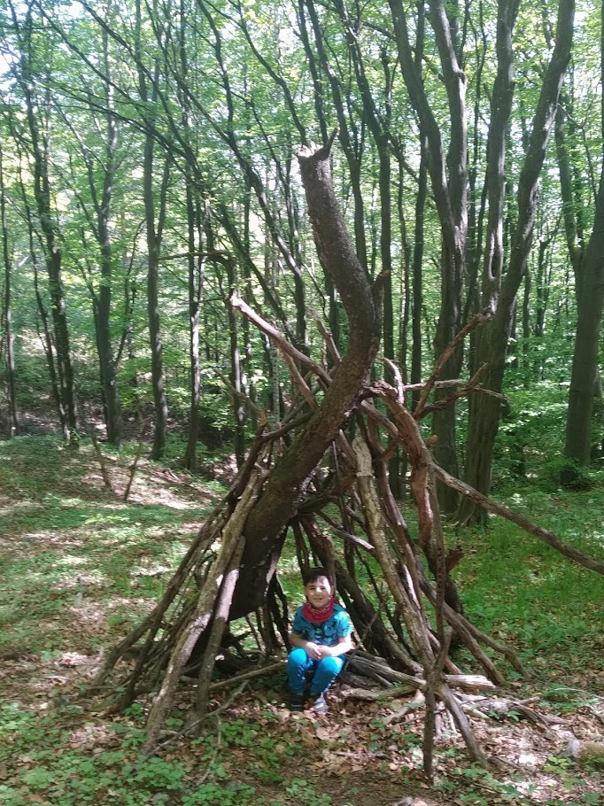
Но не трябва да забравяме, че ние също допринасяме за запазването на природната красота.

Slide 5
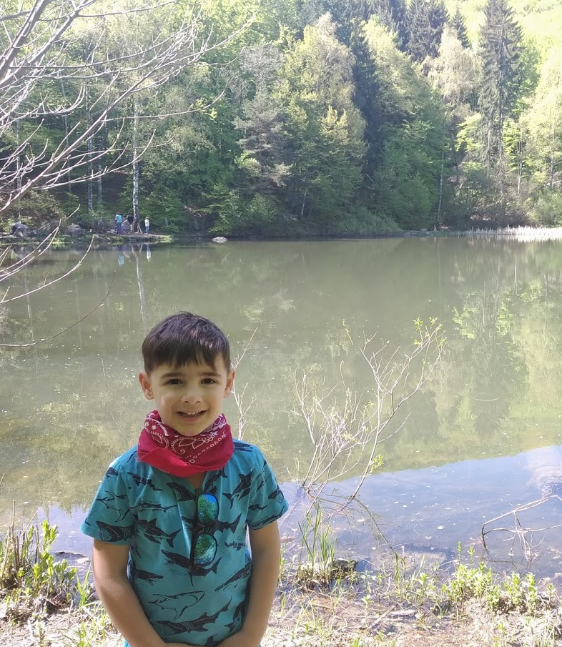
Не трябва да замърсяваме природата, когато сме на излет. Трябва да не оставяме боклук и винаги да почистваме след себе си.

Slide 6
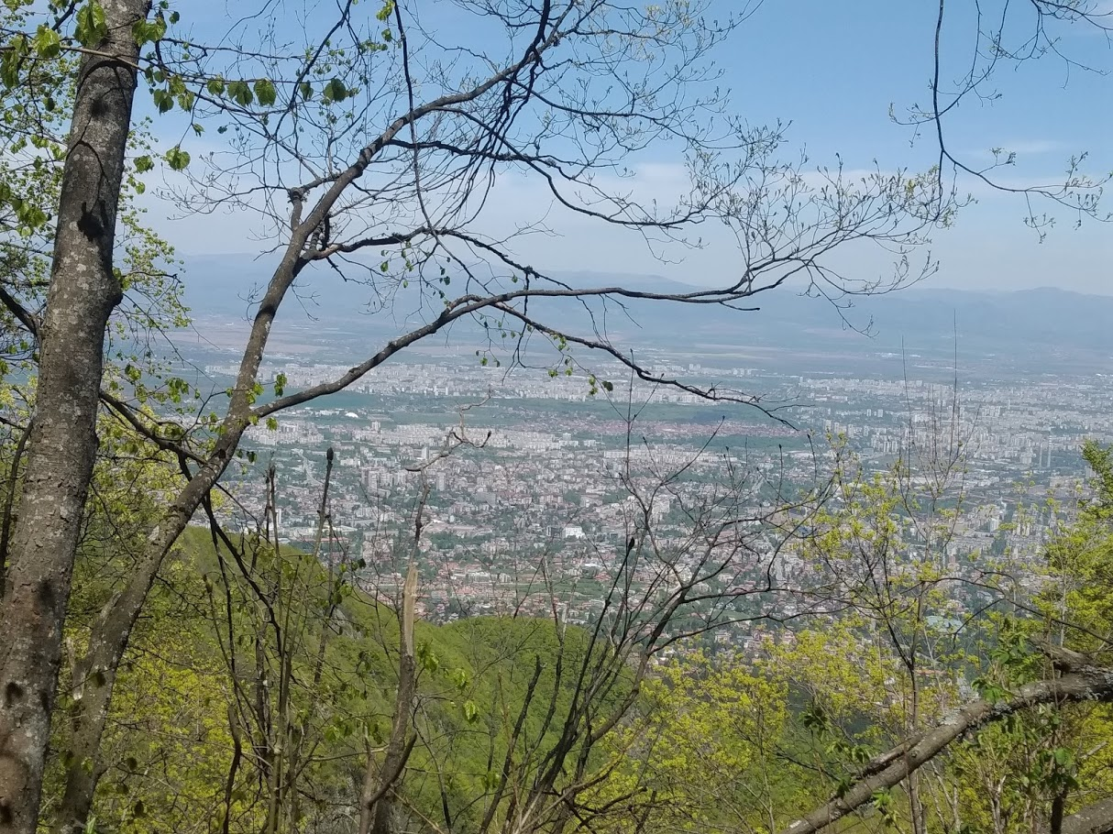
Трябва да събираме всички опаковки от храна, които носим със себе си, и след това да ги изхвърляме на предназначените места.

Slide 7
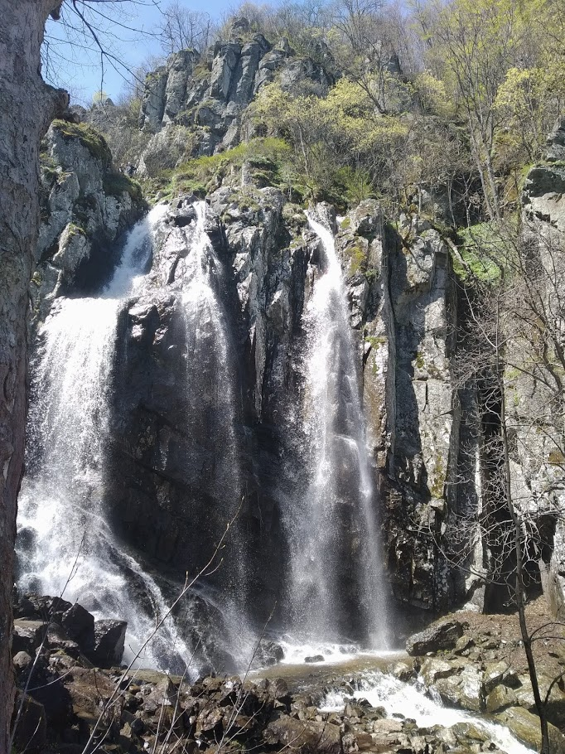
Правейки това, ще запазим природата чиста и красива за дълго време.

Slide 8
Благодаря за вниманието!

